Slide 1

Kalvosarjan sisältö
Valuma-aluesuunnittelun paikkatietotyökalut
Indeksilaskennan periaatteet
Maanomistaja- ja sidosryhmäyhteistyö
Maankäytön vaikutukset
Aleksi Räsänen, Luke, 29.10.2024

Slide 2
1. Valuma-aluesuunnittelun paikkatietotyökalut
Valuma-aluesuunnittelun tukena voidaan käyttää useita eri paikkatietotyökaluja ja -menetelmiä
Työkaluja voidaan käyttää esimerkiksi
Valuma-alueen rajauksessa
Veden virtaamisen mallintamisessa
Valuma-alueella tapahtuneiden muutosten tarkastelussa
Maankäytön toimenpiteiden vaikutusten arvioinnissa

Slide 3
Paikkatietoa voidaan käyttää monella eri tavalla, esimerkiksi
Olemassa olevien Internet-palvelujen (esim. Paikkatietoikkuna) hyödyntäminen. Paikkatietoa ja karttoja saatavilla useasta eri lähteestä. Usein voi riittääkin jo valmiiden tuotteiden ja palveluiden käyttö, jolloin itse ei tarvitse tehdä kuin visuaalisia tarkasteluita.
Valuma-alueesta kertovien karttojen teko. Kartat voivat kertoa esimerkiksi valuma-alueen maankäytöstä, veden virtausreiteistä tai maanomistusrakenteesta. Karttoja voi käyttää apuvälineinä ja keskustelualustoina valuma-aluesuunnittelun työpajoissa tai muissa tapahtumissa.
Monimutkaisempien vaikutusten arviointien teko. Tällöin voidaan käyttää tilastollisia tai prosessipohjaisia malleja, kuten Syken Vemala-työkalua.

Slide 4
Esimerkkejä paikkatietotyökaluista ja muista tietotuotteista
Seuraavilla kalvoilla on yhteenvetotaulukot, joissa on esimerkkejä paikkatietotyökaluista ja muista tietotuotteista, joita voi hyödyntää valuma-aluesuunnittelussa
Lähde ja lisätietoja: Marttunen, M., Rantala, T., Kajanus, M., Turunen, V., Virkkumaa, S., Häkkinen, M., Seppälä, P. & Räsänen, A. 2024. Monitavoitteinen valuma-aluesuunnittelu : Yhteenveto ohjeista, oppaista, tietotuotteista ja hankkeista. Suomen ympäristökeskuksen raportteja 17 | 2024. 93 s.

Slide 5
Teema | Esimerkkejä työkaluista tai ai-neistoista | Esimerkkejä, miten työkalua tai aineistoa voi-daan hyödyntää valuma-aluesuunnittelussa
Valuma-alueen rajaus | Syken Value, Metsäkeskuksen valuma-alueen rajaus | Kohdealueen rajaus
Veden virtaaman mallinnus | Veden virtausverkot; uomaverkostot | Tieto auttaa hahmottamaan, mistä minne vesi virtaa valuma-alueella.
Veden kertymän mallinnus | DTW-indeksi, topografinen kosteusindeksi | Potentiaalisesti helposti vettyvien paikkojen mallintaminen, potentiaalisesti kuivuudesta kärsivien paikkojen mallintaminen. Mahdollistavat esimerkiksi suojakaistojen ja potentiaalisesti vetettävien paikkojen mallinnuksen.
Tulvavaara- ja tulvariskialueet | Tulvakartat; Scalgo Live | Tulvimisesta kärsivien pelto- ja metsäalueiden tunnistaminen, potentiaalisten kosteikkojen paikkojen hahmottaminen
Eroosioriski | Eroosioriskikartat | Potentiaalisesti helposti erodoituvat maa- ja metsätalousalueet

Slide 6
Teema | Esimerkkejä työkaluista tai ai-neistoista | Esimerkkejä, miten työkalua tai aineistoa voidaan hyödyntää valuma-aluesuunnittelussa
Historialliset muu-tokset | Vanhat kartat ja ilmakuvat | Auttavat hahmottamaan millainen valuma-alue on ollut ennen, miten laajoja muutokset ovat olleet ja mihin suuntaan valuma-aluetta voisi muuttaa, jos tavoitteena on luonnollisempi tilanne
Historialliset muutokset | Pitkäaikaisaineistot vedenlaadusta, ilmastosta yms. | Kertovat historiallisista muutoksista. Oleellista tulkita yhdessä vanhojen maankäytön muutosten kanssa.
Maankäyttömuodot | MML:n maastotietokanta, Syken Corine-maanpeite, Luken monilähde-VMI, Metsäkeskuksen metsätiedot | Kertovat tämänhetkisistä maankäytön paineista ja potentiaalisista kuormituslähteistä
Satelliittikuvat | Esim. ESAn Sentinel-2 | Maankäytössä, maanpeitteessä, tulvatilanteessa ja vedenlaadussa tapahtuvat muutokset, mahdollistavat lähes reaaliaikaisen seurannan.

Slide 7
Teema | Esimerkkejä työkaluista tai aineistoista | Esimerkkejä, miten työkalua tai aineistoa voidaan hyödyntää valuma-aluesuunnittelussa
Virkistyskäyttöalueet | JY:n Lipas-tietokanta | Virkistyskäytön kannalta tärkeät alueet on hyvä huomioida maankäytön muutosten suunnittelussa
Rakennetut alueet | Rakennus- ja kiinteistötiedot | Oleellisia esimerkiksi tulvariskien hallinnan suunnittelussa
Luonnon monimuotoisuuden kannalta arvokkaat alueet | Suojelualueet, arvokkaat luontotyypit, lajikeskittymät, potentiaalisesti arvokkaat metsäalueet | Kuvaavat alueita, jotka joko pitää tai pitäisi jättää rauhaan maankäytön muutoksilta. Monimuotoisuuden kannalta on oleellista suojella kohtalaisen suuria ja yhtenäisiä alueita ja varmistaa alueiden välinen ekologinen kytkeytyvyys.
Muuten arvokkaat alueet | Kulttuuriperintökohteet, arvokkaat maisema-alueet, pohjavesialueet, ym. | Kuvaavat alueita, jotka joko pitää tai pitäisi jättää rauhaan maankäytön muutoksilta.
Vedenlaatu | Syken aineistot vesien tilasta ja vesistökuormituksesta | Kertovat alueista, joilla joko tarvitsee vähentää vesistökuormitusta (tällä hetkellä huono vedenlaatu) tai pitää pitäytyä suurista muutoksista (tällä hetkellä hyvä tai erinomainen vedenlaatu)

Slide 8
Teema | Esimerkkejä työkaluista tai aineistoista | Esimerkkejä, miten työkalua tai aineistoa voidaan hyödyntää valuma-aluesuunnittelussa
Turvepeltojen sijainti | GTK:n maaperäaineistot, Ruokaviraston peltolohkorekisteri ja kasvulohkorekisteri | Auttavat hahmottamaan turvepeltojen (isot ilmastopäästöt) sijainteja
Ojitettujen turvemaiden sijainti | Turvetuotantoalueet, metsäojitetut turvemaat | Kuvaavat potentiaalisesti isojen ilmasto- ja vesistöpäästöjen omaavien metsäojitettujen soiden ja turvetuotantoalueiden sijainnit
Ojittamattomien turvemaiden sijainti | MML:n maastotietokanta, GTK:n maaperäaineistot | Alueet ovat arvokkaita hiilivarastoja ja myös keskeisiä alueita luonnon monimuotoisuuden sekä ravinteiden ja kiintoaineksen pidätyksen kannalta
Potentiaaliset vesienpalautuskohteet | Vesienpalautukseen soveltuvat suojelusuot, vesienpalautukseen soveltuvat kitu- ja joutomaat | Vesienpalautuksen avulla voidaan pidättää ravinteita ja kiintoainesta. Lisäksi vesienpalautus auttaa palauttamaan alkuperäistä suoluontoa ympäröivän ojituksen kuivattamille alueille.
Happamat sulfaattimaat | GTK:n aineisto happamien sulfaattimaiden sijainneista | Alueilla tulee pitäytyä voimakkaasti maata muokkaavista toimista.

Slide 9
Teema | Esimerkkejä työkaluista tai aineistoista | Esimerkkejä, miten työkalua tai aineistoa voidaan hyödyntää valuma-aluesuunnittelussa
Metsälaskurit, työkalut ja oppaat | Metsikkösimulaattorit, eri toimijoiden metsälaskurit, suometsänhoidon ja luonnonhoidon paikkatietoaineistot; Metsäkeskuksen ja Tapion oppaat, jne. | Auttavat hahmottamaan metsätaloustoimenpiteiden ympäristövaikutuksia ja suunnittelemaan toimia
Maataloustoimien suunnittelua auttavat oppaat | Ojitusyhteisöt-karttapalvelu, vesistökunnostajan karttapalvelu, jne. | Auttavat hahmottamaan maataloustoimenpiteiden ympäristövaikutuksia ja suunnittelemaan toimia

Slide 10
Paikkatietotyökalujen hyödyt ja haasteet
Paikkatiedon avulla voidaan visualisoida ja havainnollistaa kartoilla menneitä tai suunniteltuja muutoksia
Kartat ovat havainnollistavia ja voimakkaita visualisointeja ja voivat auttaa valuma-alueesta keskustellessa
Paikkatietotyökalut auttavat kvantifoimaan muutoksia ja hahmottamaan niiden suuruuksia ja vaikutuksia
Paikkatietoaineistojen käytössä haasteena on asiantuntemuksen tarve: työkalut eivät välttämättä ole helppokäyttöisiä
Toinen keskeinen haaste on erilaisten aineistojen ja menetelmien yhteensovittaminen
Lisäksi aineistojen laatu ja tarkkuus voi vaihdella: tietoon tulee suhtautua kriittisesti ja aineiston ominaispiirteet tulee tuntea

Slide 11
2. Indeksilaskennan periaatteet
Yksi tapa käyttää paikkatietoaineistoja on valuma-alueen ominaisuuksista kertovien indeksien tekeminen.
Indeksit muodostetaan indikaattoreiden avulla. Yksi indikaattori kuvaa tiettyä valuma-alueen ominaisuutta mahdollisimman tarkasti.
Indikaattorit voi yhdistää indekseiksi usean eri menetelmän avulla. Yleensä indikaattorit normalisoidaan samalle skaalalle ja ne lasketaan yhteen, jolloin lopputuloksena on tiettyä valuma-alueeseen liittyvää tekijää kuvaava indeksi.
Indeksien tuloksia voidaan tarkastella karttojen tai taulukkojen avulla. Karttojen muodostaminen on mahdollista, jos kaikkien indikaattorien tulokset voidaan laskea tietylle maantieteelliselle yksikölle (esimerkiksi osavaluma-alue).

Slide 12
Indeksilaskennan haasteet
Indeksit yksinkertaistavat todellisuutta. Väärinvalitut indikaattorit voivat muodostaa harhaisen kuvan tarkasteltavasta ilmiöstä mutta oikein valittu indikaattori pystyy kuvaamaan ilmiötä kohtalaiset tarkasti. Siten indikaattoreiden valintaan tulee kiinnittää huomioita: indikaattoreiden tulee kuvata tarkasteltavaa ilmiötä ja niiden aineiston laadun tulee olla hyvä.
Indikaattoreiden painottaminen ja indikaattorien yhdistämismenetelmät vaikuttavat suuresti indeksien lopputulokseen. Siten menetelmiin tulee kiinnittää kriittistä huomiota. Usein voi olla tarpeen tehdä herkkyysanalyyseja, miten eri valinnat indeksiä rakentaessa vaikuttavat lopputulokseen. Hankaluuksia voi myös tuottaa hyvin erityyppisten indikaattoreiden yhdistäminen indeksiksi.
Indeksien lopputulokseen vaikuttaa tarkastelutaso. Osavaluma-alueita vertailevat indeksit voivat tuottaa erityyppistä tietoa kuin esimerkiksi koko valuma-alueita vertailevat indeksit tai pienempiä alueellisia yksiköitä (esim. tietynkokoiset rasterisolut) vertailevat indeksit.
Indeksien validointi ja tuloksista keskusteleminen on oleellista: indeksien välivaiheiden tulokset ja lopputulokset ovat hyvä pohja keskustelulle sekä ilmiön ja valuma-alueen ymmärtämiselle. Tämä keskustelu voi olla tärkeämpää kuin itse indeksien tulokset.

Slide 13
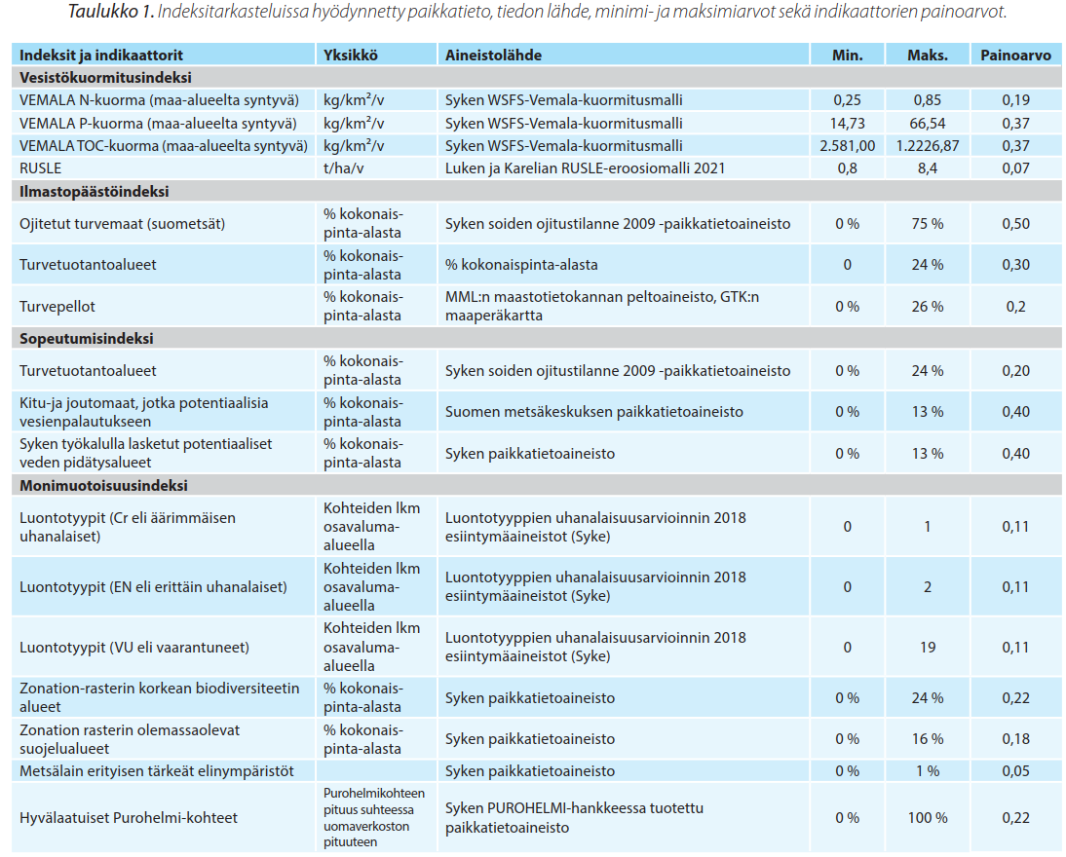
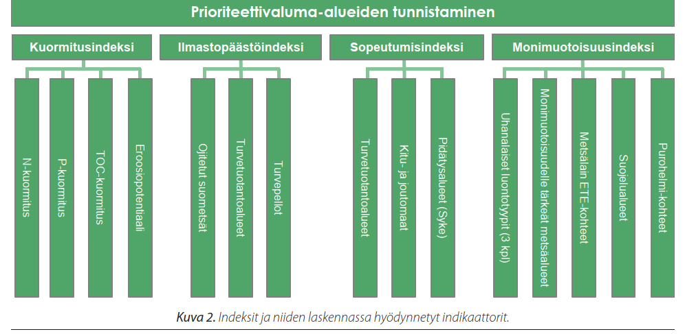
Esimerkki valuma-alueindeksistä
Indeksi, jolla priorisoidaan osavaluma-alueiden priorisointitarvetta.
Koostuu neljästä alaindeksistä (vesistökuormitus, ilmastopäästöt, ilmastonmuutokseen sopeutuminen, luonnon monimuotoisuus), joista jokainen koostuu 3-5 indikaattorista.
Marttunen, M., Turunen, V., Räsänen, A., Rantala, T., Kajanus, M. 2024. Monitavoitteiset vesienhallinta- ja ilmastokestävyystarkastelut: Avain kokonaisvaltaiseen valuma-aluesuunnitteluun? Vesitalous 1/2024: 20–27.

Slide 14
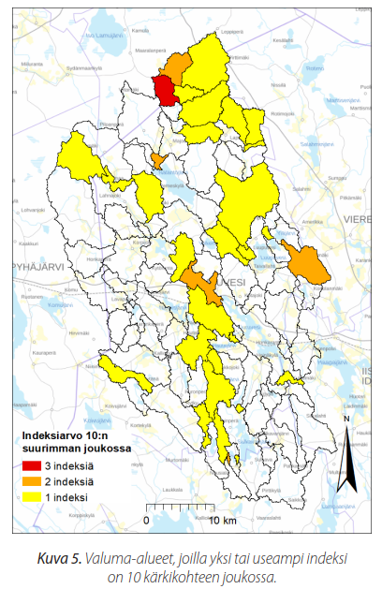
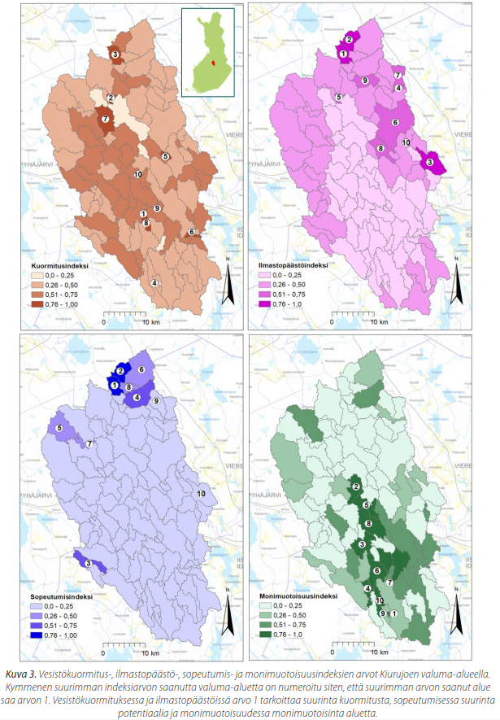
Lopputuloskartat ja indeksin hyödyntäminen
Jokainen osaindeksi voidaan esittää kartalla, samaten osaindeksit voidaan yhdistää kokonaisindeksiksi
Kokonaisindeksin ongelmana on kuitenkin tulkinnan vaikeus johtuen erityyppisistä osaindekseistä.
Indeksit eivät saa suoraan ohjata suunnittelua vaan ne tuottavat mahdollisesti paremman pohjan valuma-aluesuunnittelulle ja siihen liittyville keskusteluille.
Marttunen, M., Turunen, V., Räsänen, A., Rantala, T., Kajanus, M. 2024. Monitavoitteiset vesienhallinta- ja ilmastokestävyystarkastelut: Avain kokonaisvaltaiseen valuma-aluesuunnitteluun? Vesitalous 1/2024: 20–27.

Slide 15
3. Maanomistaja- ja sidosryhmäyhteistyö
Valuma-aluesuunnittelussa on oleellista osallistaa keskeiset sidosryhmät ja maanomistajat prosessiin.
Valuma-alueet jakaantuvat usein usealle hallinnolliselle alueelle ja valuma-alueella on useita maanomistajia. Siten yhteistyö on välttämätöntä.
Käytännössä varsinkin maanomistajien tavoittaminen ja sitouttaminen valuma-aluesuunnitteluun on hyvin haastavaa.
Oleellista on pyrkiä osoittamaan maanomistajille ja muille toimijoille paikallisia hyötyjä (esim. lähielinympäristön tilan paraneminen, taloudelliset tuet), jotta heidät saadaan sitoutettua mukaan.

Slide 16
Maanomistaja- ja sidosryhmäyhteistyön hyödyt
Jos keskeiset toimijat ovat mukana prosessissa, prosessin ja sen lopputuotteiden hyväksyttävyys ja potentiaalinen vaikuttavuus kasvaa.
Paikallistoimijoiden ja sidosryhmien avulla saadaan lisää tietoa valuma-alueesta.
Hedelmällistä on yhdistää useita erilaisia tietolähteitä, kuten tieteellistä tietoa, asiantuntijatietoja ja paikallistietämystä. Tällöin valuma-alueesta saatava kuva monipuolistuu ja lopputuotteiden (kuten valuma-aluesuunnitelmien) soveltuvuus paikallisiin olosuhteisiin on parempi.
Sidosryhmäyhteistyön avulla voidaan lisätä toimijoiden välistä luottamusta ja kasvattaa yhteistä tahtotilaa.

Slide 17
Maanomistaja- ja sidosryhmäyhteistyön vaiheita (1/2)
Sidosryhmien ja maanomistajien tunnistaminen on yleensä ensimmäisiä vaiheita valuma-aluesuunnittelussa.
Lisäksi hankkeen alussa tulee kerätä tietoa keskeisiltä sidostahoilta ja kuunnella heidän tavoitteistaan valuma-aluesuunnittelulle. Tämä onnistuu esimerkiksi haastattelujen avulla.
Yhteisen tahtotilan muodostaminen ja sidosryhmien näkemysten yhteensovittaminen voidaan tehdä joko heti alussa tai hieman myöhemmin alustavan kartoituksen jälkeen. Usein yhteensovittamiselle on parempi pohja, jos aluksi on kerätty riittävät taustatiedot. Yhteensovittamisessa kannattaa hyödyntää esimerkiksi työpajatyöskentelyä.

Slide 18
Maanomistaja- ja sidosryhmäyhteistyön vaiheita (2/2)
Tyypillisesti valuma-aluesuunnittelussa kannattaa pyrkiä tavoitelähtöisyyteen. Aluksi määritellään tavoitteet, minkä jälkeen pohditaan, millä toimenpiteillä tavoitteisiin päästään. Työpajoja voidaan järjestää useita, jolloin ensimmäisissä pohditaan tavoitteita ja myöhemmissä toimenpiteitä.
Optimaalisessa tilanteessa vuoropuhelu on jatkuvaa. Tällöin yhdessä läpikäyty prosessi tuottaa arvokasta pääomaa jatkoa varten. Usein valuma-alueen yhteissuunnitteluprosessi onkin tärkeämpi kuin tietty lopputuote, kuten valuma-aluesuunnitelma. Toimivan prosessin avulla varmistetaan luottamuksen rakentaminen ja se edesauttaa suunnitelman toteutusta.

Slide 19

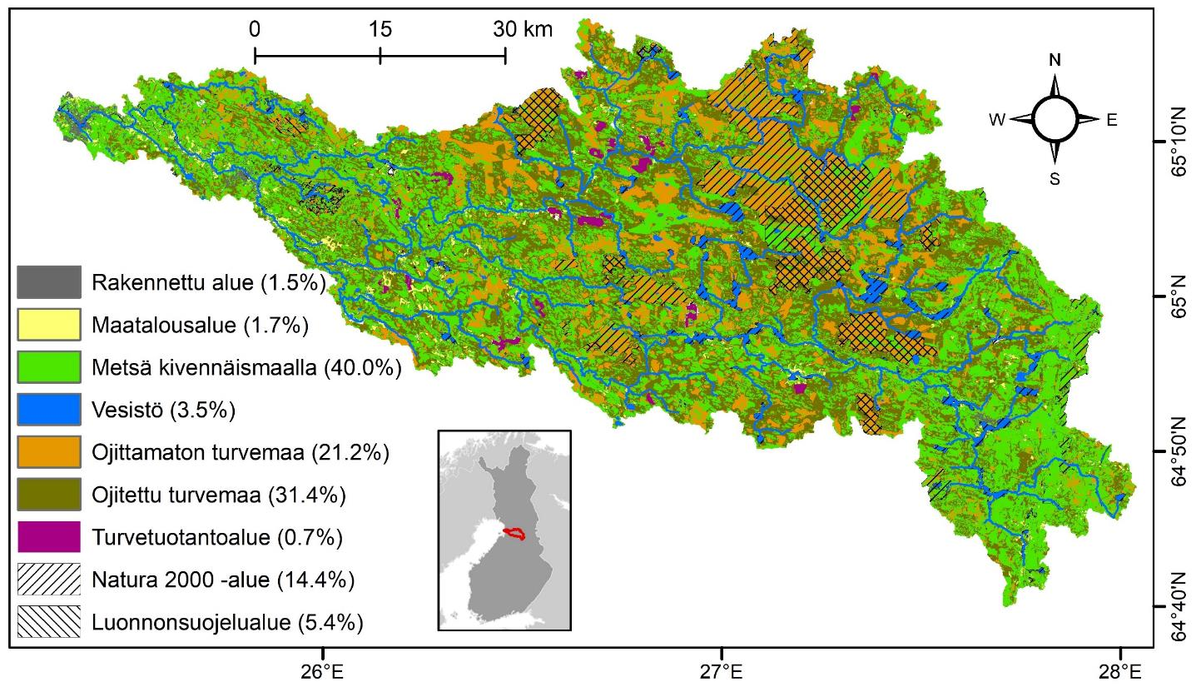

Esimerkki sidosryhmäyhteistyöstä: MATKI
Luonnonvarakeskuksen, Oulun yliopiston ja Suomen metsäkeskuksen hanke ” Maankäyttösektorin ilmastotoimenpiteiden yhteissuunnittelu Kiiminkijoen valuma-alueella”
Hankkeessa suunniteltiin Kiiminkijoen valuma-alueelle (3824 km²) ympäristöllisesti kestävä, sosiaalisesti oikeudenmukainen ja taloudellisesti toteuttamiskelpoinen maankäytön ilmastotoimenpidekokonaisuus.
Hanke kehitti lisäksi valuma-aluetasoisen yhteissuunnittelun toimintamallin.
Toimenpiteistä tehtiin vuoteen 2035 ulottuva tiekartta, joka määritti toimenpiteiden toteuttajan ja aikataulun.
Toteutettiin vuosina 2022-2024, rahoittajana maa- ja metsätalousministeriö
Tiekartan linkki ja QR-koodi:
http://urn.fi/URN:NBN:fi-fe2024050325439
Aineistolähteet: Suomen ympäristökeskus ja Pohjois-Pohjanmaan ELY-keskus

Slide 20
MATKI: hankkeen ja sidosryhmäyhteistyön vaiheet
Vaihe | Tarkoitus | Menetelmät
1 Ongelman määrittely | Määritellä, mikä hidastaa kokonaiskestävyyden tavoittelua | Tutkimussuunnitelman kirjoittaminen ja rahoituksen hakeminen
2 Sidosryhmien tunnistaminen | Tunnistaa, keiden tulee olla mukana prosessissa | Sidosryhmien tunnistaminen työpöytätyöskentelyn ja epävirallisten tiedustelujen avulla. Keskeisiä sidosryhmiä olivat muun muassa alue- ja paikallishallinto, kansalaisjärjestöt (esim. Kiiminkijoki ry), maa- ja metsätaloustoimijat, etujärjestöt, maanomistajat, tutkimuslaitokset
3 Taustatiedon kerääminen | Tiedon kerääminen sidosryhmien toiveista ja huolista sekä valuma-alueen nykytilasta | Puolipäiväinen aloitustyöpaja sidosryhmille, keskeisten sidosryhmien haastattelut (N=41), fokusryhmäkeskustelu metsänomistajien (N=7) kanssa, kysely sidosryhmille, asukkaille ja muille toimijoille (35 vastausta), osallistuva havainnointi alueen tapahtumissa, paikkatieto- ja tilastoaineistojen kerääminen valuma-alueelta
4 Maankäyttö- ja ennallistamistoimien pilotointi | Toimenpiteiden kokeilu ja sidosryhmien motivointi | Potentiaalisten ennallistamiskohteiden kartoitus yhdessä sidosryhmien kanssa eri tilaisuuksissa, ennallistamistoimien suunnittelu ja toteutus
5 Tulevaisuuden visiointi ja muutostarpeiden listaus | Sidosryhmien tuominen yhteen visioimaan tulevaisuutta, toimenpiteitä ja tavoitteita | Kokopäivätyöpaja (23 osallistujaa), jossa määriteltiin alustava tulevaisuusvisio, visioon pääsemiseksi tarvittavat toimenpiteet ja keskeiset tavoitteet
6 Potentiaalisten maankäyttöratkaisujen vaikutusten arviointi | Arvioida, millaisia vaikutuksia keskeisillä toimenpiteillä on tärkeimpien tavoitteiden suhteen | Metsätaloustoimien ympäristö- ja talousvaikutusten simuloinnit Monsu-ohjelmalla, paikkatietoanalyysit turvepeltojen vettämis- ja metsityspotentiaalista, aiemman tutkimustiedon koonti soiden ennallistamisesta ja turvetuotantoalueiden jatkokäytöstä, haastattelut (N=41) toimenpiteiden hyväksyttävyydestä
7 Vaikutustenarvioinnin tuloksista keskustelu | Päättää tiekarttaan tulevista toimenpiteistä | Kokopäivätyöpaja (26 osallistujaa), jossa keskusteltiin kohdan 6 tuloksista, tiekartan tavoitteista sekä tiekarttaan sisällytettävistä maankäytön ja hallinnan toimenpiteistä
8 Maankäyttötiekartan muodostaminen | Viimeistellä tiekartta ja sitouttaa sidosryhmät mukaan sen toteutukseen | Kysely tiekarttaluonnoksesta (10 vastausta), kokopäivätyöpaja (18 osallistujaa), jossa keskusteltiin tutkijatyönä valmistellusta tiekarttaluonnoksesta, muutostoiveiden kerääminen työpajan jälkeen muokatusta tiekartasta (4 vastausta). Tiekartta viimeisteltiin palautteen avulla
9 Valuma-aluekoordinaation perustaminen | Varmistaa tiekartan toteutus ja muiden toimien koordinointi valuma-alueella | Kolme ryhmäkeskustelua koordinaation perustamisesta yhdessä sidosryhmien kanssa, hankehakemuksen kirjoittaminen

Slide 21
4. Maankäytön vaikutukset
Maankäytöllä on useita erityyppisiä ympäristö- ja yhteiskuntavaikutuksia.
Tietty maankäytön toimenpide voi olla monihyötyinen, jolloin sillä on positiivisia vaikutuksia useaan ympäristölliseen tai yhteiskunnalliseen tavoitteeseen.
Esimerkki monihyötyisestä toimenpiteestä on turvemaametsien jatkuva kasvatus: se vähentää vesistökuormitusta ja ilmastopäästöjä jaksolliseen kasvatukseen verrattuna ja on usein myös taloudellisesti kannattavampaa.
Aina toimenpiteet eivät kuitenkaan ole monihyötyisiä, vaan toimenpiteellä voi olla ristiriitaisia vaikutuksia eri tavoitteiden suhteen
Esimerkiksi metsäojitettujen soiden ennallistaminen on luonnon monimuotoisuuden kannalta erittäin tärkeä toimenpide. Lisäksi ennallistetut suot pidättävät valumavesien ravinteita ja kiintoainetta. Kuitenkin ilmaston kannalta soiden ennallistamisen vaikutukset ovat ristiriitaisia eikä ennallistaminen tuota ilmastohyötyjä lyhyellä aikavälillä tarkasteltuna varsinkaan karuilla suotyypeillä.
Usein toimenpiteitä joudutaan priorisoimaan vaikutusten suhteen mutta samalla etsimään toimenpiteitä, joiden kokonaisvaikutukset ovat mahdollisimman positiivisia.

Slide 22
Metsätaloustoimenpiteiden vesistö- ja ilmastovaikutukset
Metsätaloudessa vesistövaikutusten kannalta vaikuttavimpia toimenpiteitä ovat valuma-aluetasolla metsien käytön muutokset, kuten hakkaamatta jättäminen, jatkuva kasvatus ja soiden ennallistaminen, sekä kosteikkojen hyödyntäminen esimerkiksi soiden vesienpalautuksen avulla. Sen sijaan muilla toimenpiteillä (esim. suojakaistat, virtaamansäätöpadot, laskeutusaltaat) on vain vähän kuormitusta vähentävää vaikutusta, mutta etenkin suojakaistoilla on muita positiivisia vaikutuksia, esimerkiksi luonnon monimuotoisuuteen liittyen.
Ilmaston kannalta metsätaloustoimenpiteissä tulee etenkin lyhyellä aikavälillä suosia hakkuumäärien vähentämistä. Lisäksi jatkuvan kasvatuksen ilmastovaikutukset ovat positiivisia. Myös hiilivarastojen kasvattaminen on oleellista. Pysyvämpi hiilivarasto saadaan aikaan lahopuun kuin puutuotteiden avulla, sillä tällä hetkellä puutuotteiden keskimääräinen elinikä on lyhyt. Turvemaametsissä oleellista on estää turpeen hajoaminen, joten (kunnostus)ojituksia ja liiallista kuivattamista tulee välttää.

Slide 23
Yhteenvetotaulukot metsien ja soiden maankäytön toimenpiteiden vaikutuksista
Seuraavilla kalvoilla on Kiiminkijoen valuma-alueelle tehdyt yhteenvetotaulukot valittujen metsien ja soiden maankäytön toimenpiteiden potentiaalisista vaikutuksista. Tiedot on koottu mallinnustulosten, haastattelujen ja aiempien tutkimusten perusteella.
Kahdella ensimmäisellä kalvolla on kooste ympäristövaikutuksista ja kahdella seuraavalla kooste yhteiskunnallisista vaikutuksista.
Lähde ja lisätietoja:
Räsänen, A., Miettinen, J., Kekkonen, H., Haanpää, O., Nieminen, M., Sarkkola, S., Pukkala, T., Mäntymaa, E., Sarkki, S., Yliperttula, K., Ruohonen, A., Kikuchi, K., Isolahti, M., Koukkari, V., & Heikkinen, H. I. 2024. Kiiminkijoen valuma-alueen maankäyttö : Potentiaaliset toimenpiteet ja niiden vaikutukset. Luonnonvara- ja biotalouden tutkimus 32/2024. Luonnonvarakeskus. Helsinki. 62 s.

Slide 24
Maankäytön toimenpide | Ilmastonmuutoksen hillintä | Ilmastonmuutokseen sopeutuminen | Biodiversiteetti | Vesistökuormitus
Jatkuva kasvatus | Metsä säilyy hiilivarastona ja -nieluna. Pienentää maaperän päästöjä, kun maanmuokkaus vähenee, ja etenkin turvemailla, kun vedenpintaa nostetaan ja vedenpinnan tason vaihtelua vähennetään. | Monilajisuus ja metsän monikerroksisuus vähentävät metsätuhoriskejä. Kuitenkin jatkuvan kasvatuksen kohteet voivat olla alttiita metsätuhoille. Lisää veden pidätyskykyä ja siten tasaa virtaamia. | Lisää puulajidiversiteettiä ja kuolleen puuston määrää sekä vähentää maanmuokkausta, joten vaikutukset ovat positiiviset. Lisäksi lisää metsäpeitteisyyttä ja kytkeytyvyyttä ja siten useiden eri lajien elinympäristöjä. | Vähentää vesistökuormitusta verrattuna tasaikäismetsätalouteen etenkin kivennäismailla ja myös turvemailla.
Tuhkalannoitus (turvemailla) | Lisää metsien kasvua mutta myös maaperän hiilipäästöjä. Pitkäaikaisvaikutukset tunnetaan huonosti. | Ei tietoa vaikutuksista. | Ei ole monimuotoisuustoimenpide. Vaikuttaa lajisuhteisiin. Pitkäaikaisvaikutukset tunnetaan huonosti. | Vaikutukset tunnetaan huonosti. Voi lisätä kuormitusta mutta ilmeisesti vain maltillisesti.
Kiertoaikojen pidentäminen (kivennäismailla) | Hakkuiden viivästyttäminen tuo lyhytaikaisia ilmastohyötyjä. | Ei merkittäviä vaikutuksia. | Ei lisää merkittävästi metsäalueiden monimuotoisuutta. | Ei merkittäviä kuormitusta vähentäviä vaikutuksia.
Kosteikot ja vesien palauttaminen | Mahdollistaa hiilen varastoimisen mutta metaanipäästöt voivat lisääntyä. Kokonaisuutena vaikutukset eivät välttämättä positiiviset. | Auttaa tasaamaan virtaamia, joten hyötyä tulva- ja kuivuusriskien ehkäisyssä. | Positiiviset vaikutukset; lisää sopivia elinympäristöjä suo- ja kosteikkolajeille. | Erittäin positiiviset vaikutukset mutta lyhyellä aikavälillä maan käsittelyt ja veden pinnan nousu voivat lisätä kuormitusta.

Slide 25
Maankäytön toimenpide | Ilmastonmuutoksen hillintä | Ilmastonmuutokseen sopeutuminen | Biodiversiteetti | Vesistökuormitus
Soiden ennallistaminen | Lisää metaanipäästöjä etenkin lyhyellä aikavälillä mutta mahdollistaa turpeen kertymisen ja siten hiilen varastoimisen. Kokonaisvaikutukset ovat kohdekohtaiset ja riippuvat tarkasteluajanjaksosta. | Auttaa tasaamaan virtaamia, joten hyötyä tulva- ja kuivuusriskien ehkäisyssä. | Mahdollistaa alkuperäisen suoluonnon palautumisen, joten vaikutukset erittäin positiiviset. | Positiiviset vaikutukset, sillä suot pidättävät ravinteita. Lyhyellä aikavälillä (maksimissaan noin 10 vuotta) ennallistamistoimet voivat lisätä kuormitusta.
Suojavyöhykkeet | Hakkuiden ja maanmuokkauksen vähentäminen mahdollistaa hiilen kertymisen puustoon ja vähentää maaperäpäästöjä. Kokonaisuutena vaikutukset kuitenkin kohtalaisen vähäisiä. | Suojavyöhykkeiden aikaansaama vesialueiden varjostus vähentää vesistön kuumuusriskejä. | Suojavyöhykkeet ovat monimuotoisuuden kannalta tärkeitä sekä maa-alueiden että vesistöjen lajistolle, sillä ne vähentävät rantavyöhykkeen hakkuita ja lisäävät vesialueiden varjostusta. | Vähentää kuormitusta mutta kohtalaisen vähäisesti.
Muut metsätalouden vesiensuojelutoimenpiteet (laskeutusaltaat yms.) | Ei merkittäviä vaikutuksia. | Voi marginaalisesti auttaa virtaamien tasaamisessa. | Ei vaikutuksia. | Vain vähäisiä kuormitusta vähentäviä vaikutuksia. Voi jopa lisätä kuormitusta, kun maata muokataan.
Metsien suojelu | Hakkuiden ja maanmuokkauksen vähentäminen mahdollistaa hiilen kertymisen elävään ja kuolleeseen puustoon sekä maaperään. | Tuo lisää elinympäristöjä metsälajistolle ja siten lisää niiden sopeutumismahdollisuuksia. | Erittäin positiiviset vaikutukset. Tuo lisää elinympäristöjä metsälajistolle ja etenkin lahopuustosta riippuvaiselle lajistolle. | Vähentää kuormitusta etenkin kivennäismailla mutta myös turvemailla.

Slide 26
Maankäytön toimenpide | Toteutettavuus | Hyväksyttävyys maanomistajalle | Talousvaikutukset | Hyväksyttävyys yleisesti | Muuta huomioitavaa
Jatkuva kasvatus | Tietoa toimenpiteen toimivuudesta karuilla ja mäntyvaltaisilla turvemailla on vähän. | Menetelmän soveltuvuus Kiiminkijoen alueella herättää epävarmuutta. Toimiessaan ja paikalliset olosuhteet huomioon otettaessa kannatettava vaihtoehto. | On yleensä ollut tutkimuksissa taloudellisesti kannattavampi kuin tasaikäismetsätalous mutta kannattavuudessa on kasvupaikka- ja kohdekohtaisia eroja. Vähentää metsänhoidon kustannuksia ja mahdollistaa tasaisemman tulovirran. | Monet toivovat laajempaa siirtymistä jatkuvaan kasvatukseen metsien muiden käyttötarkoitusten sekä pienemmän vesistökuormituksen takia. | Jatkuva kasvatus koetaan jossain määrin ideologisesti värittyneenä käsitteenä, joka aiheuttaa ristiriitoja.
Tuhkalannoitus (turvemailla) | Toteuttaminen helppoa. | Taloudellisesti hyvä investointi metsänomistajalle. Toteutukseen saa tukea esimerkiksi hiilikompensaation muodossa. | Lisää nopeakasvuisen puun tuotantoa, jolla voi olla hetkellisiä positiivisia vaikutuksia kuitupuutuloihin. Toimenpiteeseen voi saada taloudellista tukea. | Pidetään laajasti hyvänä vaihtoehtona, jos lannoittamalla voidaan vähentää kunnostusojituksia. Toisaalta aidot vaikutukset hiilen sitoutumiseen epäilyttävät. | Tuhkalannoitus on hiilensidontakeinona ristiriitainen menetelmä, koska sillä ei tähdätä pitkäaikaiseen hiilivarastoon. Toisaalta lannoittaminen sopii helposti metsätalouden intresseihin.
Kiertoaikojen pidentäminen (kivennäismailla) | Toteuttaminen helppoa. | - | Mallinnustemme perusteella lisää jonkin verran kantorahatuloja ja työllisyyttä. | - | -
Kosteikot ja vesien palauttaminen | Onnistunut toteutus vaatii sopivan kohteen, huolellisen suunnittelun ja osaavan tekijän. Kokemusta alkaa hiljalleen kertyä. | Pääsääntöisesti hyväksyttävyys on korkealla tasolla sopivissa kohteissa. Kaikkien metsänomistajien suostuminen kohdealueella ei toisaalta ole itsestäänselvyys. | Toimenpide vaatii rahoitusta. Vaikutukset metsätalouteen yleensä minimaaliset, sillä kosteikot perustetaan usein metsätaloudellisesti heikkotuottoisille alueille. | Pidetään hyvänä asiana luonnon monimuotoisuuden ja esimerkiksi vesilinnuston kannalta. | Erityisesti vesien palauttamiseen voi liittyä byrokraattisia hidasteita (esim. vesilupavaatimus joillain kohteilla).

Slide 27
Maankäytön toimenpide | Toteutettavuus | Hyväksyttävyys maanomistajalle | Talousvaikutukset | Hyväksyttävyys yleisesti | Muuta huomioitavaa
Soiden ennallistaminen | Onnistunut toteutus vaatii huolellisen suunnittelun ja osaavan tekijän. Toteutuksesta kohtalaisen paljon kokemusta. | Hyväksyttävyys suurta vajaatuottoisilla soilla mutta pientä tuottavalla metsätalousmaalla. | Soiden ennallistaminen lisää työpaikkoja mutta toimenpiteen toteuttaminen vaatii rahoitusta. | Pidetään hyvänä asiana luonnon monimuotoisuuden ja virkistyskäytön kannalta. | -
Suojavyöhykkeet | Toteuttaminen helppoa. | Tulonmenetys epäilyttää mutta lakisääteiset velvoitteet halutaan hoitaa osana metsänhoitoa. | Vähentää metsätaloudellista tuottoa, varsinkin jos suojavyöhykkeet jätetään kokonaan hakkaamatta. | Monet ovat havainneet, että käytännössä suojavyöhykkeet jäävät usein liian pieniksi. Valvontaa ei pidetä riittävän tehokkaana. | -
Muut metsätalouden vesiensuojelutoimenpiteet (laskeutusaltaat yms.) | Toteuttaminen vaatii suunnittelua ja osaamista. Toteutuksesta paljon kokemusta. | - | Toimenpiteiden toteuttamisesta aiheutuu kustannuksia. | - | -
Metsien suojelu | Toteuttaminen hyvin helppoa. | Metsien suojelu metsänomistajan omasta aloitteesta on hyväksyttävää, jos menetetystä puutulosta saa korvauksen. | Vähentää metsätaloudellisesta tuottoa mutta suojelusta voi saada taloudellisen korvauksen. | Metsien monikäytön, monimuotoisuuden ja virkistyskäytön vuoksi pidetään hyvänä asiana. Toisaalta myös metsätalouden toimintaedellytyksistä halutaan huolehtia. | -

Slide 28
Maataloustoimenpiteiden vesistö- ja ilmastovaikutukset
Maatalouden vesistökuormitusta voidaan vähentää useiden eri toimenpiteiden avulla. Näitä ovat esimerkiksi suojakaistat, kalkitus, kaksitasouomat, kasvipeitteisyyden lisääminen ja kosteikkojen rakentaminen.
Ilmaston kannalta vaikuttavin maataloustoimenpide on turvepeltojen vettäminen ja kosteikkoviljely. Lisäksi turvepeltojen metsittäminen on hyvä ilmastotoimenpide mutta sen vaikutukset näkyvät viiveellä. On myös muita mahdollisia ilmastotoimenpiteitä, kuten hiiliviljely ja kasvipeitteisyyden lisääminen, mutta niiden vaikutukset ovat heikommin kvantifioitavissa.

Slide 29
Yhteenvetotaulukot maatalous- ja turvetuotantoalueiden maankäytön toimenpiteiden vaikutuksista
Seuraavilla kalvoilla on Kiiminkijoen valuma-alueelle tehdyt yhteenvetotaulukot valittujen maatalous- ja turvetuotantoalueiden maankäytön toimenpiteiden potentiaalisista vaikutuksista. Tiedot on koottu mallinnustulosten, haastattelujen ja aiempien tutkimusten perusteella.
Kahdella ensimmäisellä kalvolla on kooste ympäristövaikutuksista ja kahdella seuraavalla kooste yhteiskunnallisista vaikutuksista.
Lähde ja lisätietoja:
Räsänen, A., Miettinen, J., Kekkonen, H., Haanpää, O., Nieminen, M., Sarkkola, S., Pukkala, T., Mäntymaa, E., Sarkki, S., Yliperttula, K., Ruohonen, A., Kikuchi, K., Isolahti, M., Koukkari, V., & Heikkinen, H. I. 2024. Kiiminkijoen valuma-alueen maankäyttö : Potentiaaliset toimenpiteet ja niiden vaikutukset. Luonnonvara- ja biotalouden tutkimus 32/2024. Luonnonvarakeskus. Helsinki. 62 s.

Slide 30
Maankäytön toimenpide | Ilmastonmuutoksen hillintä | Ilmastonmuutokseen sopeutuminen | Biodiversiteetti | Vesistökuormitus
Turvepeltojen ja turvetuotantoalueiden kosteikkoviljely | Erittäin positiiviset vaikutukset. Mahdollistaa hiilen sitomisen turpeen kertymisen kautta. Voi kuitenkin lisätä metaanipäästöjä. | Voi auttaa tasaamaan virtaamia mutta vaikutukset maltillisia. | Ei varsinainen monimuotoisuustoimenpide. | Vaikutukset riippuvat viljely- ja maanmuokkaustoimenpiteistä. Ei varsinaisesti vesistökuormitusta vähentävä toimenpide.
Hiiliviljely ja kasvipeitteisyyden lisääminen | Auttaa vähentämään päästöjä mutta vaikutukset kohtalaisen maltillisia. | Erilaisilla viljelytoimenpiteillä voidaan parantaa ilmastoriskeihin varautumista. | Lisää etenkin maaperän monimuotoisuutta ja kasvipeitteisyys lisää myös maanpäällistä monimuotoisuutta. | Kasvipeitteisyyden avulla voidaan saada kuormitusta vähennettyä.
Maatalouden vesiensuojelutoimenpiteet (suojavyöhykkeet, kalkitus, kaksitasouomat jne.) | Ei merkittäviä vaikutuksia. Suojavyöhykkeiden ja tulvatasanteiden kasvillisuudella voidaan saada sidottua hiiltä. | Vesiensuojelutoimenpiteillä voidaan tasata virtaamia sekä vähentää kuivuus- ja tulvariskejä. | Suojavyöhykkeet ja tulvatasanteet lisäävät monimuotoisuutta. Muilla toimilla ei merkittäviä vaikutuksia. | Erityyppisillä toimenpiteillä voidaan vähentää kuormitusta jonkin verran.
Turvepeltojen ja turvetuotantoalueiden metsitys | Positiiviset vaikutukset. Kasvavat metsät sitovat hiiltä mutta turpeen hajoaminen aiheuttaa maaperäpäästöjä. | Ei merkittäviä vaikutuksia. | Lisää lähinnä yleistä metsälajistoa, joka on kuitenkin runsaampi kuin turvetuotantoalueen tai aktiiviviljelyalueen lajisto. | Vaikutukset riippuvat maanmuokkaus- ja lannoitustoimenpiteistä.

Slide 31
Maankäytön toimenpide | Ilmastonmuutoksen hillintä | Ilmastonmuutokseen sopeutuminen | Biodiversiteetti | Vesistökuormitus
Turvetuotantoalueiden ja turvepeltojen kosteikot ja soistaminen | Positiiviset vaikutukset. Mahdollistaa hiilen sitomisen turpeen kertymisen kautta. Voi kuitenkin lisätä metaanipäästöjä etenkin kosteikkokohteilla. | Auttaa tasaamaan virtaamia, joten hyötyä tulva- ja kuivuusriskien ehkäisyssä. | Merkittävät positiiviset vaikutukset: lisää elinympäristöjä alkuperäiselle suolajistolle tai kosteikkolajistolle. | Merkittävät positiiviset vaikutukset, koska suot ja kosteikot pidättävät ravinteita ja kiintoainetta. Lyhyellä aikavälillä maan käsittelyt voivat lisätä kuormitusta.
Turvetuotantoalueiden maatalouskäyttö | Perinteisessä maataloudessa vaikutukset eivät lähtökohtaisesti positiiviset. | Ei merkittäviä vaikutuksia. | Lähtökohtaisesti ei positiivisia vaikutuksia. | Vaikutukset riippuvat maanmuokkaus- ja lannoitustoimenpiteistä.
Tuuli- ja aurinkovoiman tuotanto | Maankäytön ilmastovaikutukset riippuvat kohteesta ja muista maankäytön toimenpiteistä. Esimerkiksi turvetuotantoalueilla kohteen tulisi antaa vettyä ja kasvittua tai ojitetuilla soilla kohteen ennallistua Vastaavasti metsänraivaaminen aurinkovoiman tuotannon tieltä ei ole järkevää. | Vaikutukset riippuvat kohteesta ja muista maankäytön toimenpiteistä. | Vaikutukset riippuvat kohteesta ja muista maankäytön toimenpiteistä. Etenkin tuulivoimalla ja laaja-alaisella aurinkovoiman tuotannolla voi olla merkittäviä negatiivisia vaikutuksia. | Vaikutukset riippuvat kohteesta ja muista maankäytön toimenpiteistä.

Slide 32
Maankäytön toimenpide | Toteutettavuus | Hyväksyttävyys maanomistajalle | Talousvaikutukset | Hyväksyttävyys yleisesti
Turvepeltojen ja turvetuotantoalueiden kosteikkoviljely | Kokemuksia kosteikkoviljelystä on vielä vähän. Soveltuu kohteille, joilla vedenpinta saadaan pidettyä tarpeeksi ylhäällä. | Maanomistajilla on intressi kehittää tuottavia jatkokäyttömuotoja entisillä turvetuotantoalueilla. | Kosteikkoviljelytuotteille ei ole vielä vakiintuneita markkinoita ja kosteikkoviljelyyn siirtyminen aiheuttaa kustannuksia. Siten ilman lisätukia taloudelliset vaikutukset eivät ole viljelijän kannalta positiiviset. Pitkällä aikavälillä tilanne voi muuttua. | Jos kosteikkoviljelyllä saadaan vesistökuormitusta hillittyä, toimenpide on laajasti kannatettava.
Hiiliviljely ja kasvipeitteisyyden lisääminen | Toteuttaminen vaatii suunnittelua ja osaamista. Kokemusta alkaa hiljalleen kertyä. | - | Hiiliviljelytoimenpiteiden toteuttaminen voi aiheuttaa kustannuksia, mutta toimenpiteet lisäävät maaperän kasvukuntoa ja siten tuottavat positiivisia tulo- ja talousvaikutuksia. | -
Maatalouden vesiensuojelutoimenpiteet (suojavyöhykkeet, kalkitus, kaksitasouomat jne.) | Toteuttaminen vaatii suunnittelua ja osaamista. Toteutuksesta paljon kokemusta. | - | Toimenpiteiden toteuttaminen aiheuttaa kustannuksia. Toimenpiteille voi saada rahoitusta. | Monet ovat havainneet, että maatalouden vesiensuojelutoimia tehdään puutteellisesti ja valvonta on tehotonta.
Turvepeltojen ja turvetuotantoalueiden metsitys | Metsitys onnistuu parhaiten ohutturpeisilla ja melko kuivilla kohteilla. Märät ja helposti vettyvät alueet tulee vettää. | - | Maatalousalueilla metsittäminen vähentää tuottoa maatalouskäyttöön verrattuna. Turvetuotantoalueilla metsittäminen voi aiheuttaa kustannuksia toimenpiteistä riippuen. Metsätalousalueilta saa myöhemmin puunmyynituloja ja metsittämiseen voi saada tukea. | -

Slide 33
Maankäytön toimenpide | Toteutettavuus | Hyväksyttävyys maanomistajalle | Talousvaikutukset | Hyväksyttävyys yleisesti
Turvetuotantoalueiden ja turvepeltojen kosteikot ja soistaminen | Turvetuotantoalueiden soistamisesta on vähän kokemusta Suomessa mutta kosteikkoja on rakennettu helposti vettyviin paikkoihin. Isojen alueiden soistaminen tai vettäminen vaatii hyvää suunnittelua. | - | Toimenpiteiden toteuttaminen aiheuttaa kustannuksia. Tulonsaanti voi olla mahdollista oheistoimintojen (esim. virkistys, metsästys) kautta. Toimenpiteille voi saada rahoitusta. | Turvetuotantoalueiden ennallistamista ja soistamista pidetään tärkeänä. Monet kokevat tuottajien ja turpeesta hyötyneiden olevan vastuussa. Turvetuotannon koetaan yleisesti pilanneen vesistöjä eikä aiheutunut käyttöhaitta ole vielä poistunut.
Turvetuotantoalueiden maatalouskäyttö | Maatalouskäyttö soveltuu kuiville, tasaisille ja kivettömille alueille muttei kaikkialle. | - | Maatalouskäytössä olevilta alueilta saa tuloja ja toiminta voi olla taloudellisesti kannattavaa. | -
Tuuli- ja aurinkovoiman tuotanto | Kokemusta aurinkovoiman toteuttamisesta turvetuotantoalueilla etenkin siten, että alueet saavat kasvittua ja vettyä, on vain vähän. | Korvaukset maanomistajalle voimalan alueelta lisäävät hyväksyttävyyttä mutta siirtolinjojen osalta korvausta ei pidetä riittävänä. | Energiantuotanto tuo tuloja mutta työllisyysvaikutukset ovat vähäiset. | Tuulivoima on paljon ristiriitoja herättävä asia harvaan asutuilla alueilla. Hyötyjen ja haittojen koetaan jakautuvan alueellisesti epätasaisesti- Tuulivoimahankkeita ajetaan monien näkökulmasta huonosti valmisteltuna ympäristö- ja sosiaalisten vaikutusten osalta.

